Slide 1

리브레오피스(LibreOffice) 컨트리뷰션 정리
리브레오피스(LibreOffice) 우리말 모듬
성대현(DaeHyun Sung,成大鉉,ソン・デヒョン)
2021년 10월 11일 월요일

Slide 2
목차
번역
  Wiki 번역
  Software 번역
버그 보고
Hacktoberfest 행사 참여하기
LibreOffice Repo에 Hacktoberfest에 작업한 내용 공헌하기

Slide 3
위키(Wiki)
리브레오피스의 위키 내용을 번역
리브레오피스 관련 내용은 대부분 위키 문서에서 확인 가능
Mediawiki 문법을 사용
문서화는 위키를 번역하면서 누락된 내용 추가하여 진행할 수 있음
https://wiki.documentfoundation.org/

Slide 4
소프트웨어 번역
리브레오피스는 기본적으로 weblate를 이용하여 번역
po파일을 번역
weblate로 번역을 관리함
https://translations.documentfoundation.org/

Slide 5

소프트웨어 번역
리브레오피스는 기본적으로 weblate를 이용하여 번역
po파일을 번역
weblate로 번역을 관리함
  https://translations.documentfoundation.org/
위키에 있는 소프트웨어 번역 소개
  https://wiki.documentfoundation.org/Translating_LibreOffice
읽어볼만한 글
  NHN Cloud Meetup - 국제화(i18n) 자동화 가이드 https://meetup.toast.com/posts/295

Slide 6
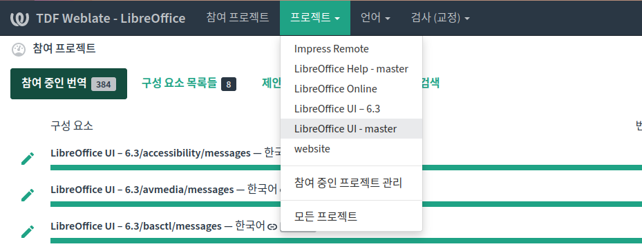
소프트웨어 번역
로그인 후, “프로젝트 → LibreOffice UI – master”선택

Slide 7
소프트웨어 번역
디렉토리 소개
  https://git.libreoffice.org/core 의 README소개
  https://docs.libreoffice.org/ 에서 소개
  https://wiki.documentfoundation.org/Development/Code_Overview

Slide 8
소프트웨어 번역
디렉토리 소개
모듈 이름 | 설명
sal | 시스템 추상 레이어 제공
tools | 기본 내부 유형: 사각형, 색깔 등 제공
vcl | 위젯 툴킷 라이브러리와 렌더링 추상 있음
framework | UNO Framewor, 툴바, 메노, 상태바 및 VCL, XML 상세 내용 기술
sfx2 | Writer/Calc/Draw등에서 사용하는 레거시 코드 프레임워크
svx | Draw/Impress등에서 사용하는 그리기 모델 관련 코드
desktop | 애플리케이션의 생애,초기/ 부트스트랩등 관리하는 main()위치
sw | Writer
sc | Calc
sd | Draw/Impress

Slide 9
소프트웨어 번역
KeyID를 이용한 번역
  https://wiki.documentfoundation.org/Language

Slide 10
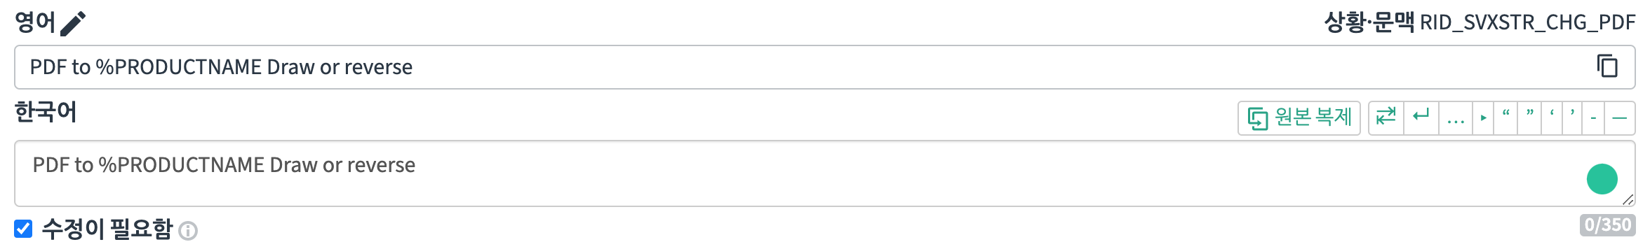
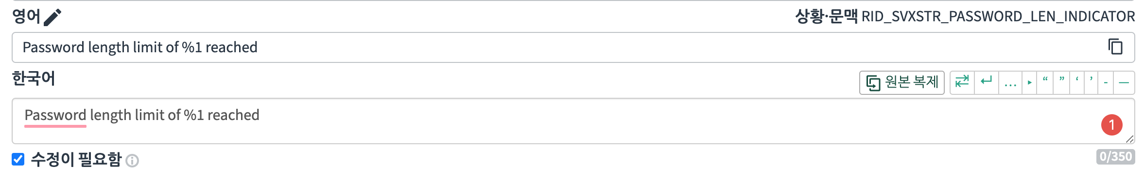
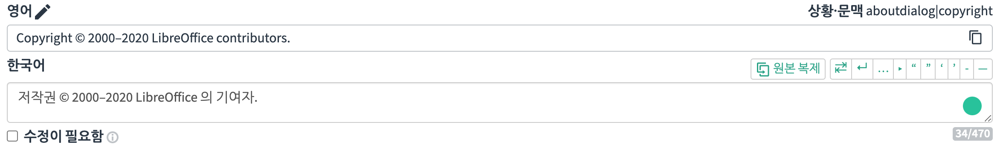
번역 실전
Weblate 에서 번역을 해보기

Slide 11
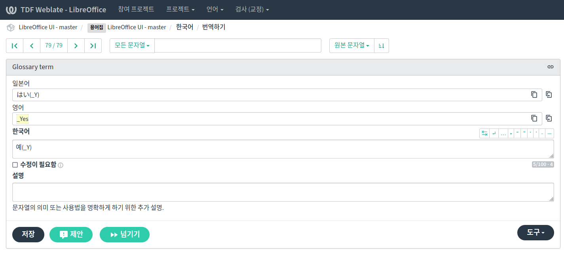
번역 실전
주의사항- _Yes 번역 → 예(_Y)

Slide 12
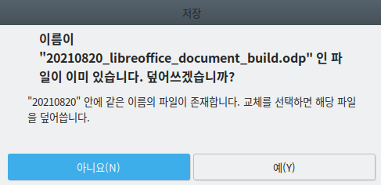
번역 실전
사용 예: _Yes 번역 → 예(_Y)

Slide 13
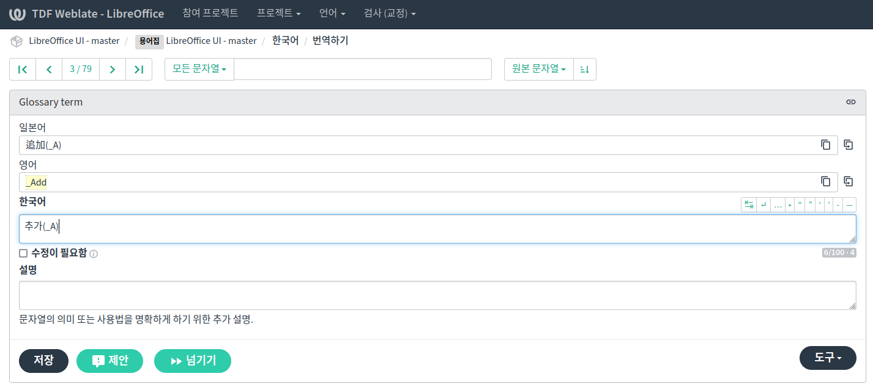
번역 실전
주의사항- _Add 번역 → 추가(_A)

Slide 14
번역 기준
따옴표
  유니코드에서는 키보드상 따옴표와 열고 닫는 따옴표가 존재
  Weblate 및 po파일 편집기 등 다르게 보일 수 있음
  원문 그대로 복사하여 편집해야함
공백문자 주의
  공백도 여러가지 존재함
  참고: https://news.hada.io/topic?id=2604

Slide 15
Bugzilla
LibreOffice Bugzilla 사이트
  https://bugs.documentfoundation.org/
리브레오피스의 버그 보고 및 관리는 버그질라(Bugzilla)로 보고

Slide 16
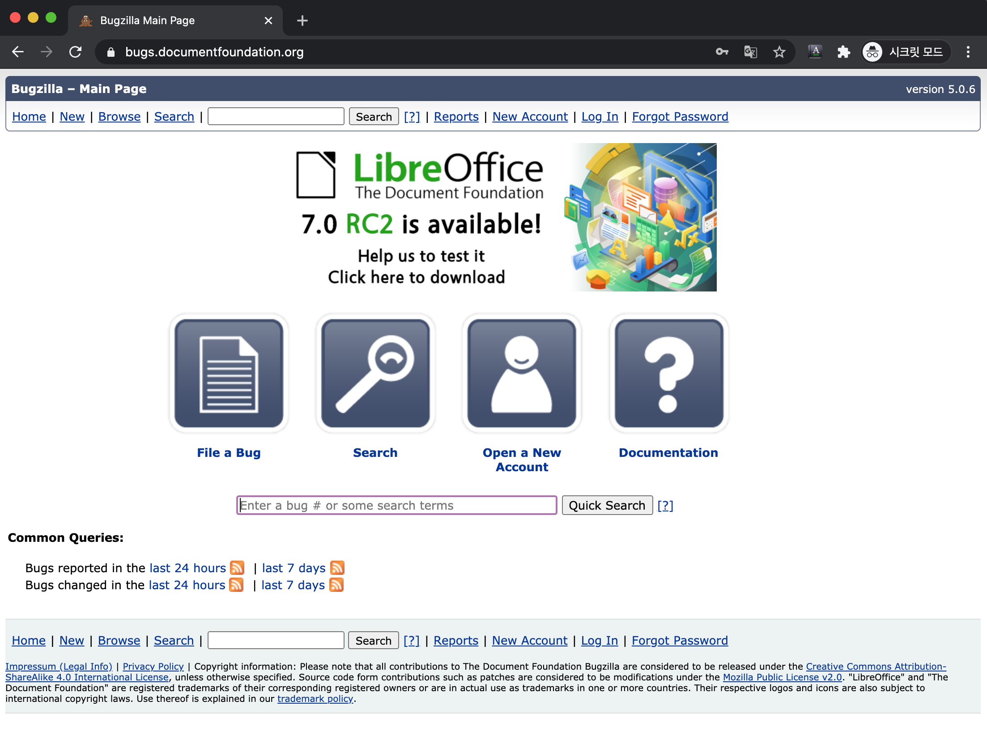
리브레오피스 버그질라
https://bugs.documentfoundation.org/

Slide 17
리브레오피스 버그질라
위키(Wiki) - Bugzilla 항목
  https://wiki.documentfoundation.org/QA/Bugzilla
버그 추적 시스템(BTS)는 리브레오피스 QA팀에서 관리
  https://wiki.documentfoundation.org/QA/Team
유용한 버그 내용 찾기
  https://wiki.documentfoundation.org/QA/Bugzilla/Useful_Queries
버그 등록하는 방법 (How to Report Bugs in LibreOffice)
  https://wiki.documentfoundation.org/QA/BugReport

Slide 18
리브레오피스 버그 등록 관련 알아야 할 사항
버그 작성 원칙(Bug Writing Guidelines)
  https://bugs.documentfoundation.org/page.cgi?id=bug-writing.html
가장 자주 보고된 버그 목록(Most Frequently Reported Bugs)
  https://bugs.documentfoundation.org/duplicates.cgi
버그 검색
  https://bugs.documentfoundation.org/query.cgi

Slide 19
리브레오피스 버그질라 – 버그 찾기
https://bugs.documentfoundation.org/

Slide 20
리브레오피스 버그질라 – 버그 추가
https://bugs.documentfoundation.org/

Slide 21
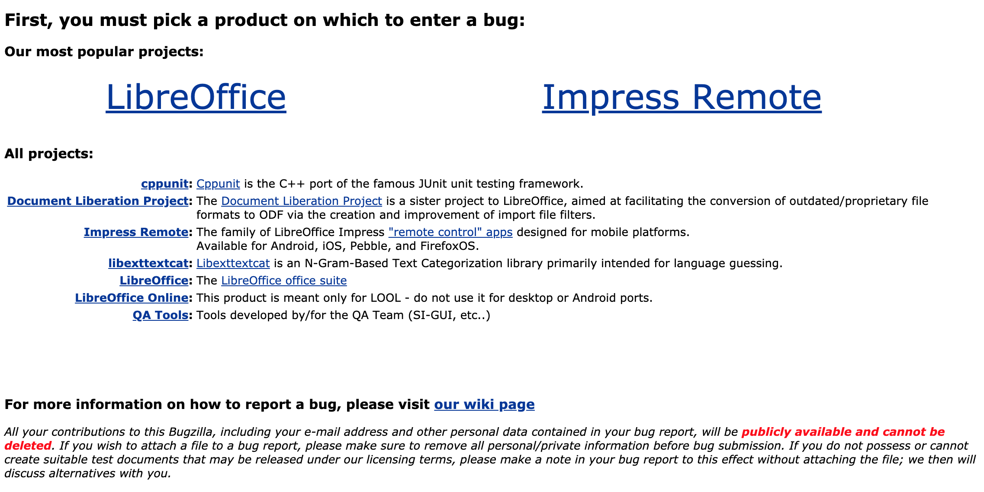
리브레오피스 버그질라 – 버그 추가

Slide 22
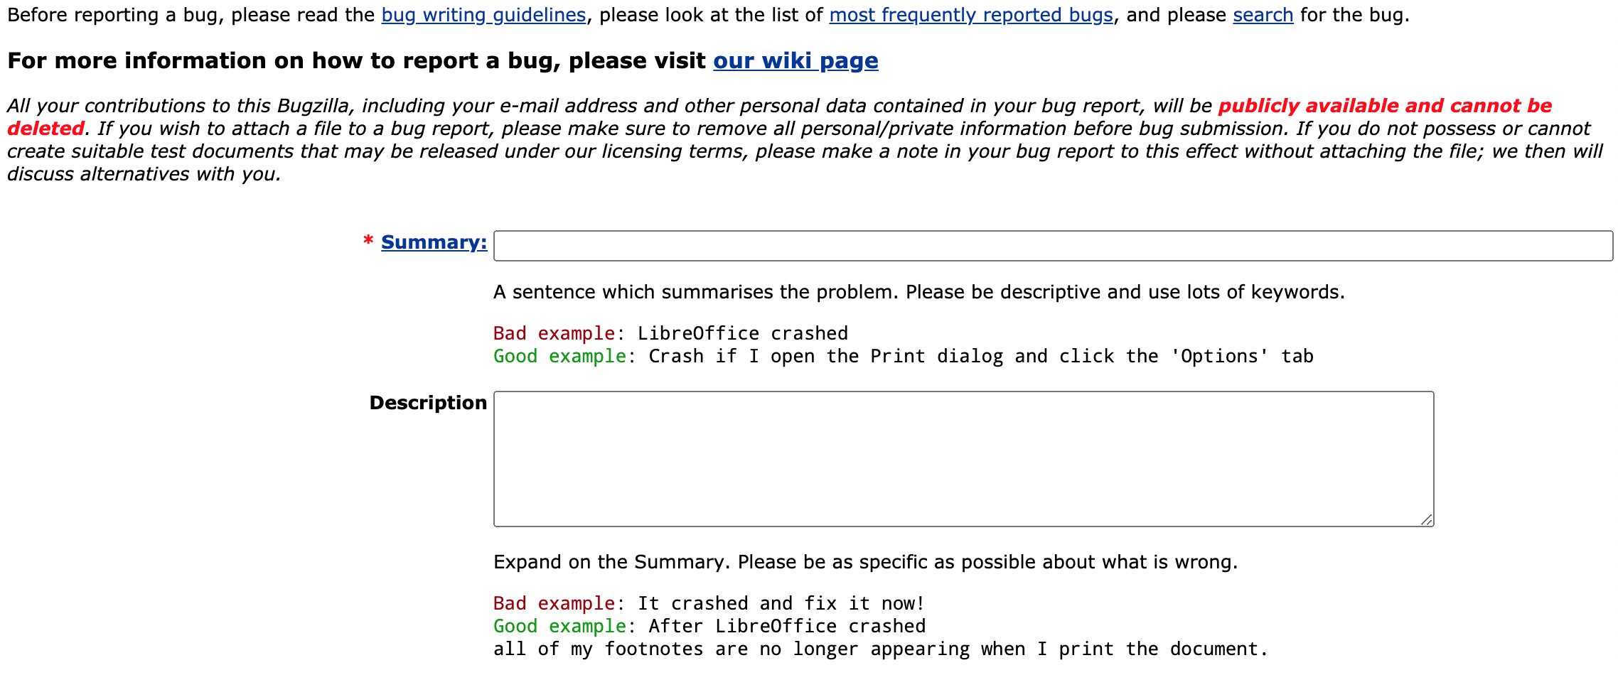
리브레오피스 버그질라 – 버그 추가

Slide 23
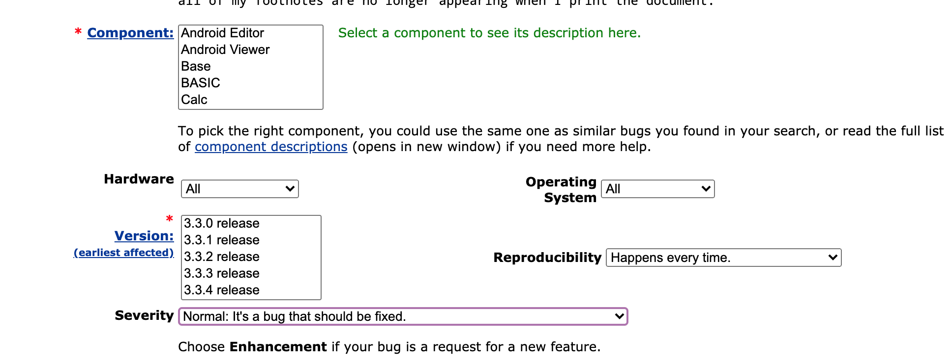
리브레오피스 버그질라 – 버그 추가

Slide 24
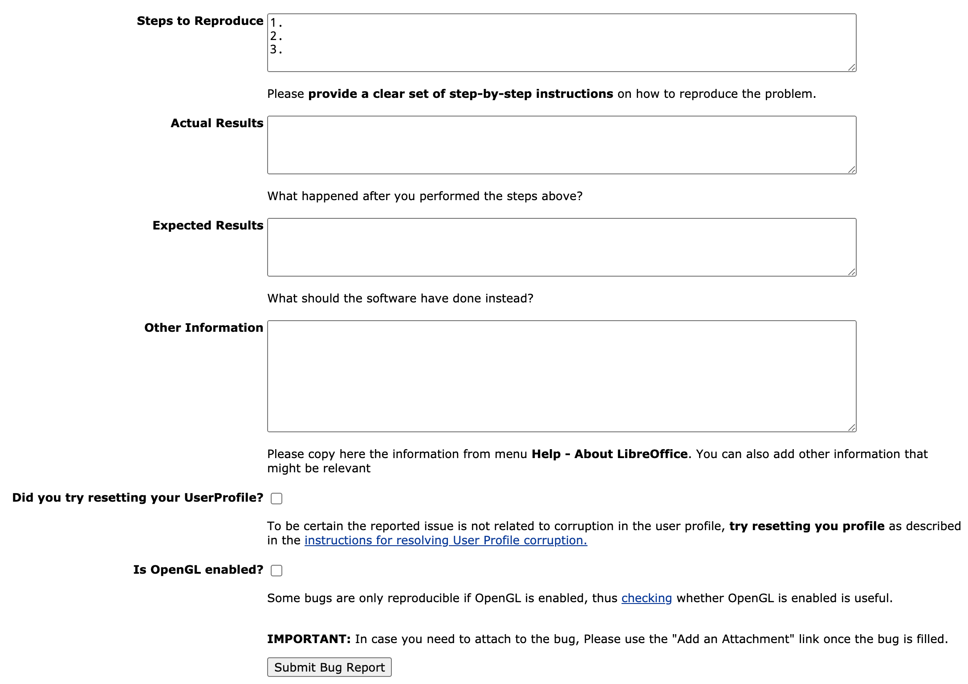
리브레오피스 버그질라 – 버그 추가

Slide 25
리브레오피스 버그질라
자주하는 질문(FAQ)
  https://wiki.documentfoundation.org/QA/Bugzilla/FAQ

Slide 26
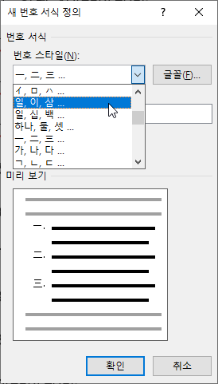
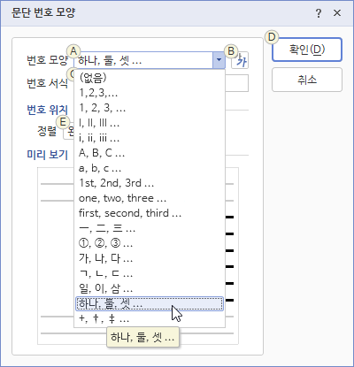

MS Word, HWP, LibreOffice의 한글 숫자 표현
MS워드에서 한국어 숫자 표현
  korean-counting :일, 이, 삼 ...
  korean-legal: 하나, 둘, 셋 ...
  korean-digital: 일, 일영, 일영영 …
  korean-digital2: 一, 一零, 一零零 ...
  ganada – 가, 나, 다 ...
  chosung – ㄱ,ㄴ,ㄷ ...
    참고https://docs.microsoft.com/en-us/openspecs/office_standards/ms-docx/a1bb5809-e361-4e49-8e16-7f1a67da4121

Slide 27
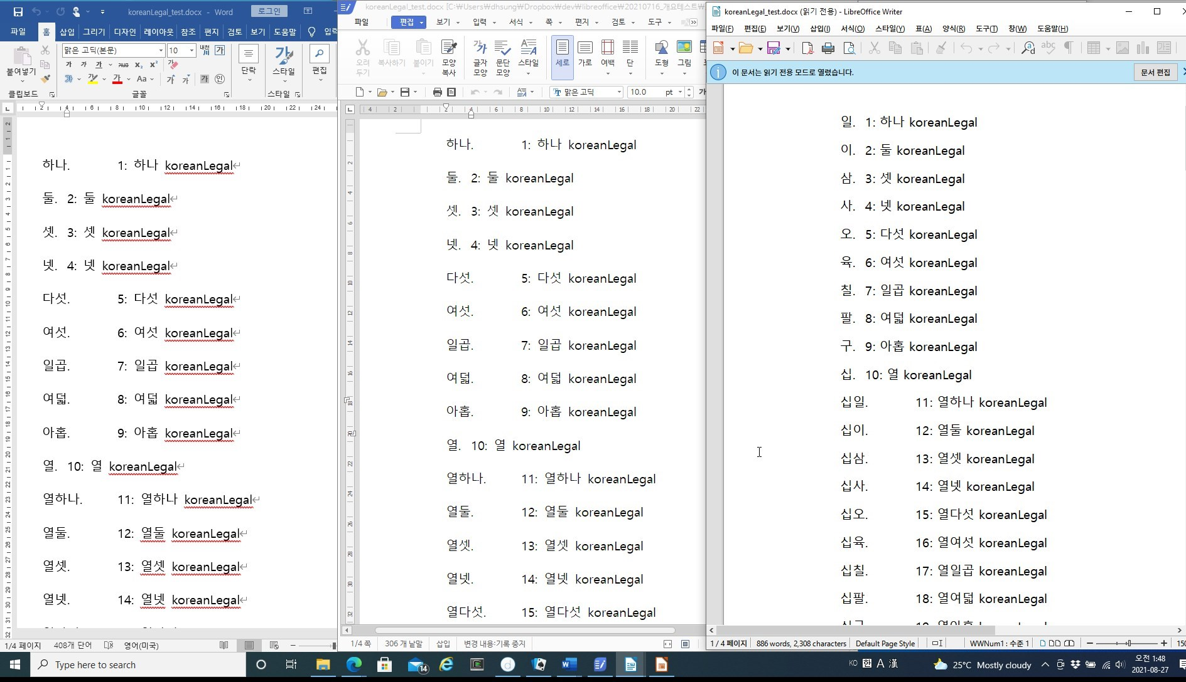
Korean-legal 오류 발견

Slide 28
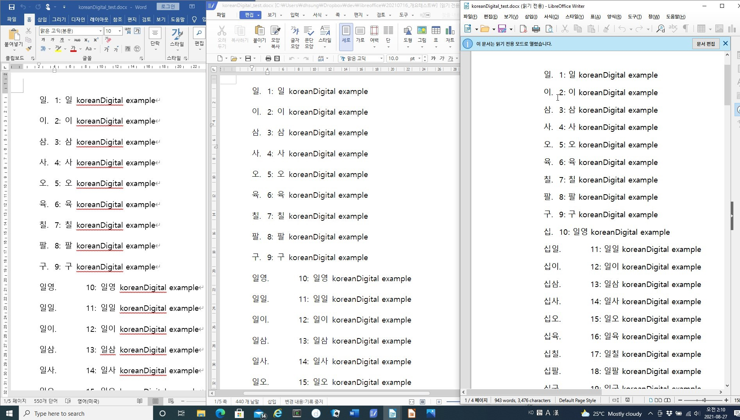
Korean-digital 오류 발견

Slide 29
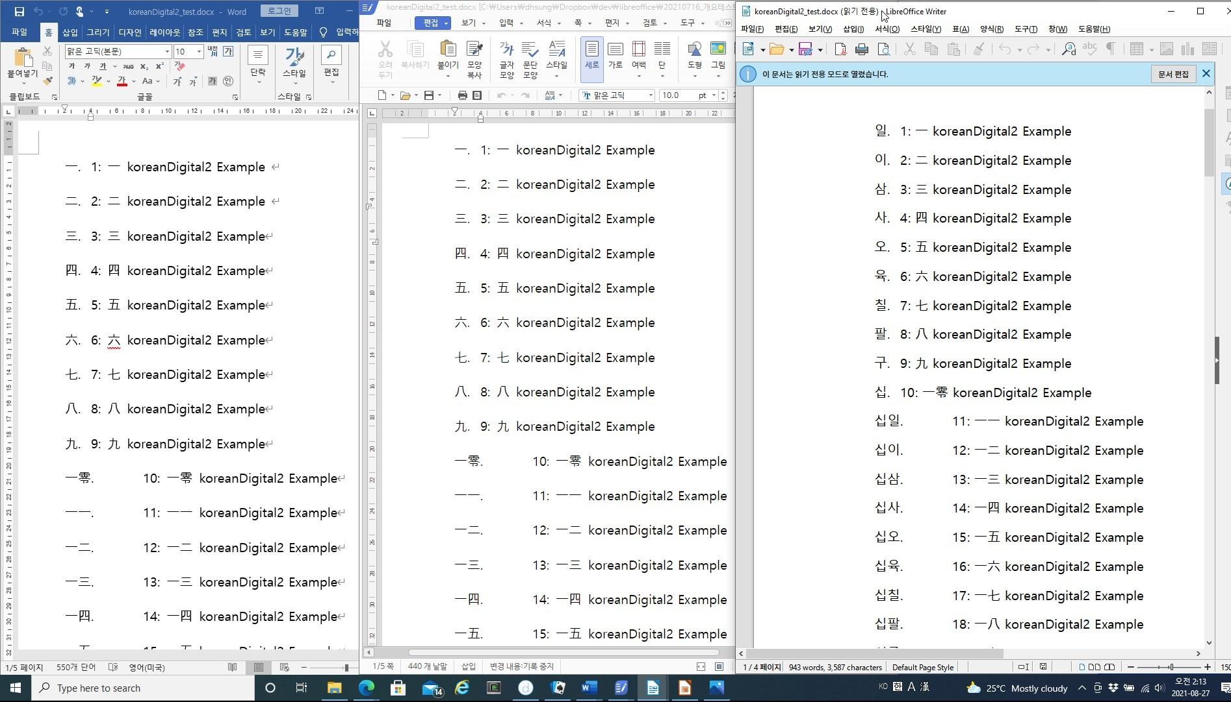
Korean-digital2 오류 발견

Slide 30
오류 보고 및 오류 수정
버그질라 보고
  Korean NumberFormats are missing and wrong on the Code https://bugs.documentfoundation.org/show_bug.cgi?id=143526
소스코드 제출 및 리뷰 완료, 적용
  tdf#143526 fix and add Korean numbering https://gerrit.libreoffice.org/c/core/+/119518
  tdf#143526 add Korean Numbering test case & fix Hanja number codepoint https://gerrit.libreoffice.org/c/core/+/120676
  tdf#143526 Korean numbering import/export support https://gerrit.libreoffice.org/c/core/+/120509

Slide 31
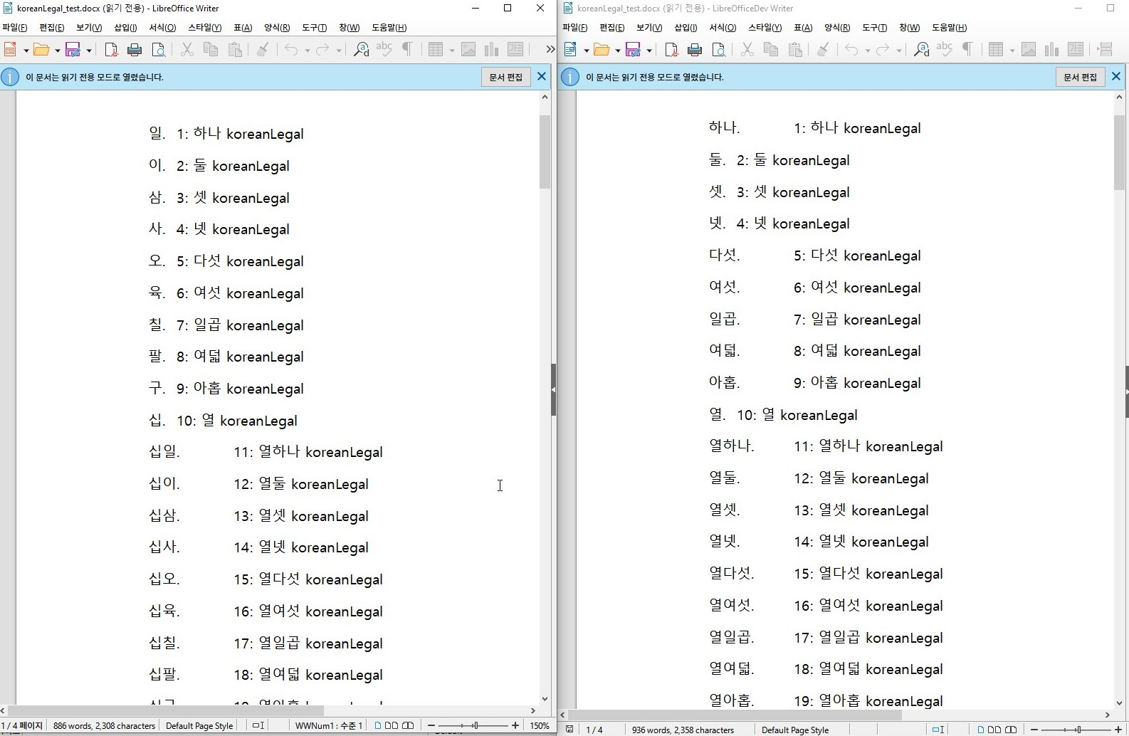
LibreOffice의 한글 숫자 표현 수정
Korean-legal 수정

Slide 32
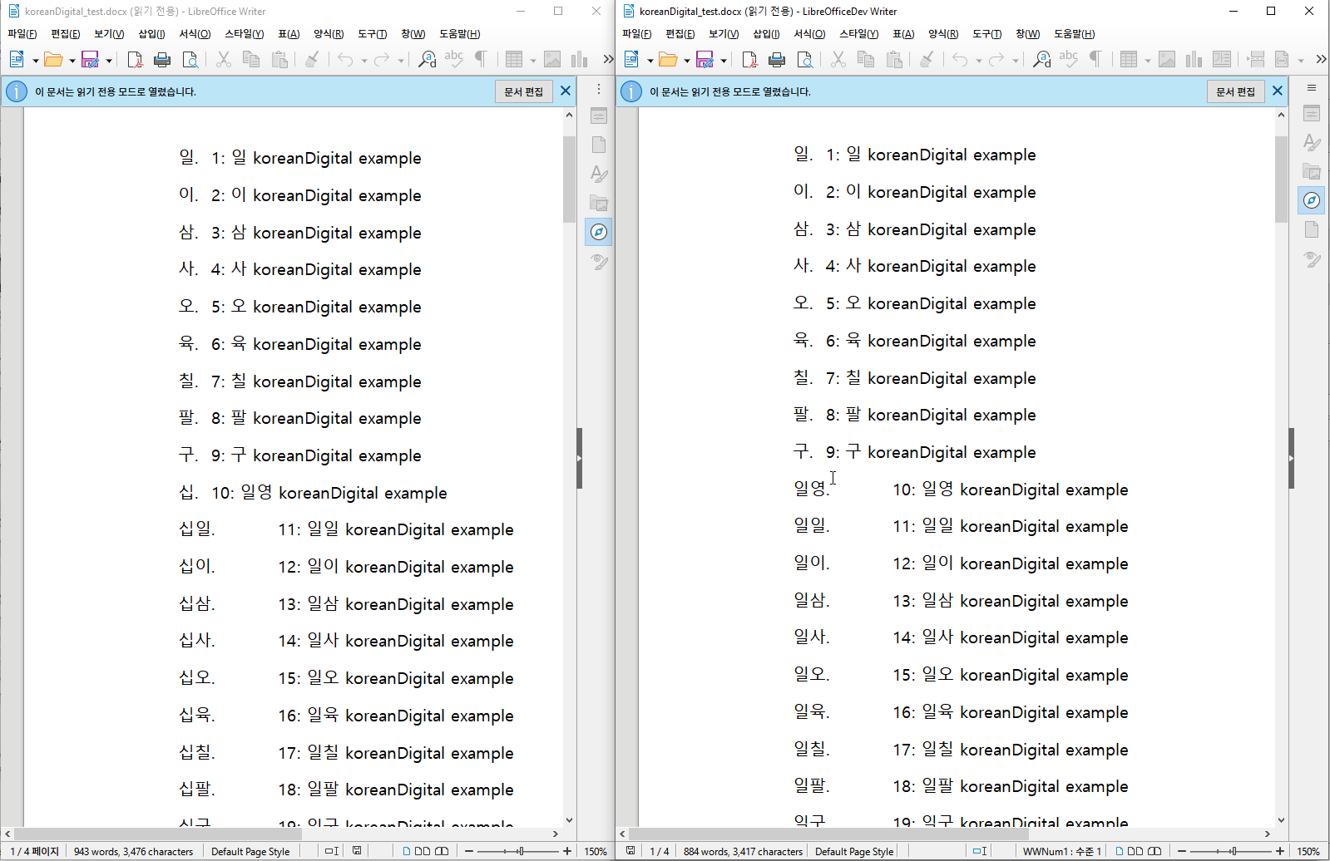
LibreOffice의 한글 숫자 표현 수정
Korean-digital 수정

Slide 33
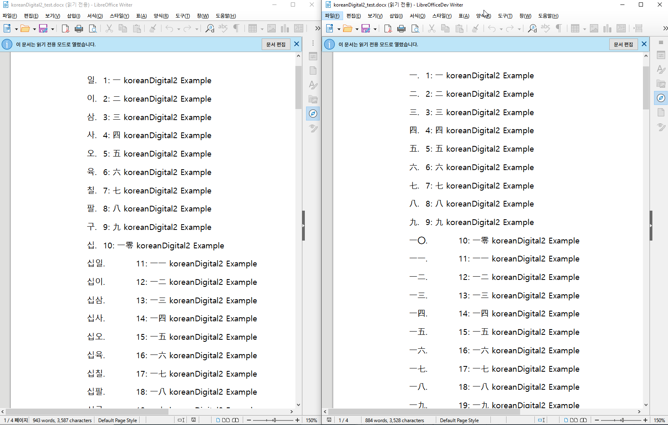
LibreOffice의 한글 숫자 표현 수정
Korean-digital2 수정

Slide 34
Hacktoberfest
Hacking + Octoberfest
  해마다10월에 4개의 Pull Request를 GitHub에서 올리면 티셔츠를 주는 행사 (티셔츠 대신 나무심기 선택사항도 있음)
  공식 홈페이지https://hacktoberfest.digitalocean.com/
  비공식 홈페이지 https://www.hacktoberfestkorea.com/

Slide 35
Hacktoberfest
참고할만한 동영상 – Hacktoberfest2020 Seoul 영상
  세션 1: 왕초보의 핵토버페스트 참여 이야기 (박형근) https://www.youtube.com/watch?v=m2u6bXrPvDs
  세션 2: 오픈 소스에 기여할 때 해도 되는 일과 하면 안되는 일 (아웃사이더) https://www.youtube.com/watch?v=VcTX14dr658
  세션 3: 나의 핵토버페스트 축제를 위하여 (치즈) https://www.youtube.com/watch?v=pyr8m8xWnl0
  세션 4: 다르지만 같은 번역 리뷰, 코드 리뷰 (이보라) https://www.youtube.com/watch?v=K_al26a9R0c
  세션 5: 이삭 줍기로 시작하는 오픈 소스 (조은) https://www.youtube.com/watch?v=38gPg7tVN9g

Slide 36
Hacktoberfest
2021 Hacktoberfest 한국 비공식 페이지에서
  왕초보자용 가이드 https://www.hacktoberfestkorea.com/super_beginners_guide/
  초보자용 가이드 https://www.hacktoberfestkorea.com/beginners_guide/

Slide 37
개발 및 제출하기, 검토(리뷰)하기
개발한 내용 빌드 및 제출하기
  개발
    자동 교정(auto correct) 기능 추가하기
  빌드
  제출하기
  Gerrit에서 리뷰어에게 검토받기

Slide 38
개발 기여하기 전에 해야할 사항
위키 내용 https://wiki.documentfoundation.org/Development/Developers
LibreOffice의 라이선스(License)
  MPLv2 https://www.olis.or.kr/license/Detailselect.do?lId=1088&mapCode=010092&lType=osi
  LGPLv3 https://www.olis.or.kr/license/Detailselect.do?lId=1073&mapCode=010073&lType=osi
전달 내용 libreoffice@lists.freedesktop.org
All of my past & future contributions to LibreOffice may be
licensed under the MPLv2/LGPLv3+ dual license.

Slide 39
개발 기여하기 전에 해야할 사항
예시 libreoffice@lists.freedesktop.org
제목: ‘본인 이름’ license statement
내용
예제
  http://document-foundation-mail-archive.969070.n3.nabble.com/DaeHyun-Sung-license-statement-td4240049.html
All of my past & future contributions to LibreOffice may be
licensed under the MPLv2/LGPLv3+ dual license.

Slide 40
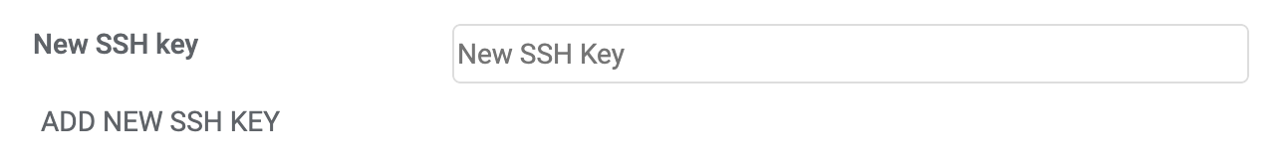
Gerrit 리뷰시스템 가입 및 ssh키 등록
리브레오피스 Gerrit 리뷰시스템 가입
  https://gerrit.libreoffice.org/
  설정: https://wiki.documentfoundation.org/Development/gerrit/setup
  SSH 키 설정 https://docs.github.com/en/github/authenticating-to-github/generating-a-new-ssh-key-and-adding-it-to-the-ssh-agent
    Github에 SSH키 등록
      https://docs.github.com/en/github/authenticating-to-github/adding-a-new-ssh-key-to-your-github-account
    LibreOffice의 Gerrit에 SSH키 등록

Slide 41
Logerrit설정
다음의 명령어로 입력 후 확인
  상세 내용
    https://wiki.documentfoundation.org/Development/gerrit/setup
$ ./logerrit setup
Note that you need to register additional email addresses, if you want to
commit from them. Each additional email address must be confirmed by
following the verification link sent to it.
Which user name did you choose? “본인 이름이나 닉네임”
Please now add the following to your ~/.ssh/config, creating the file if needed:
Host logerrit gerrit.libreoffice.org
IdentityFile ~/.ssh/id_rsa
User “본인 이름이나 닉네임”
Port 29418
HostName gerrit.libreoffice.org
To see if your setup was successful, run './logerrit test'
$ ./logerrit test
Enter passphrase for key '/***/.ssh/id_rsa':
Your gerrit setup was successful!

Slide 42
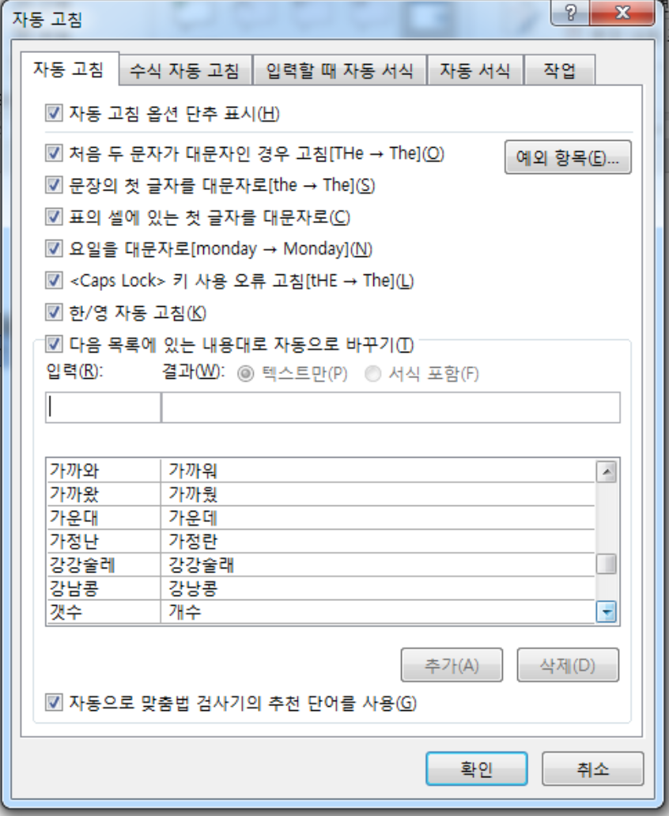
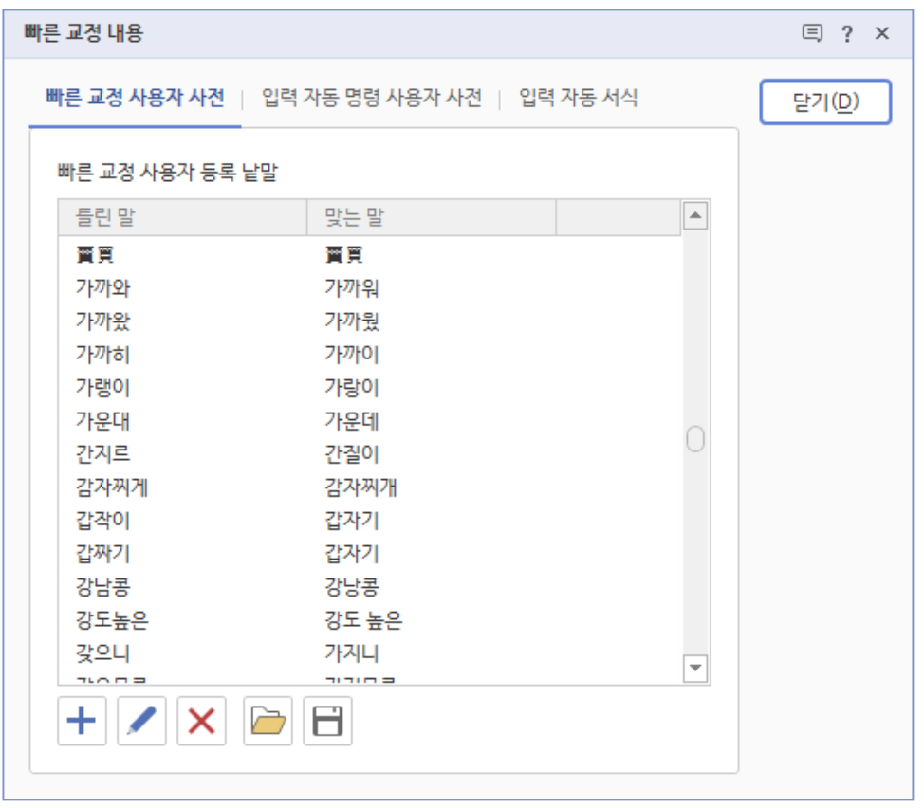
자동 교정(Auto correct)
입력한 내용이 오타가 났을때, 자동으로 교정을 해주는 기능
한글(HWP), MS워드에도 기능 있음
  한글(HWP): “빠른 교정”
  MS워드: “자동 고침”

Slide 43
자동 교정(Auto correct)
Bugzilla
  [ko] Extend Autocorrect list for Korean language
  https://bugs.documentfoundation.org/show_bug.cgi?id=135727
Gerrit 코드 리뷰 시스템
  [ko] add new autocorrect words for Korean
  https://gerrit.libreoffice.org/c/core/+/100682

Slide 44
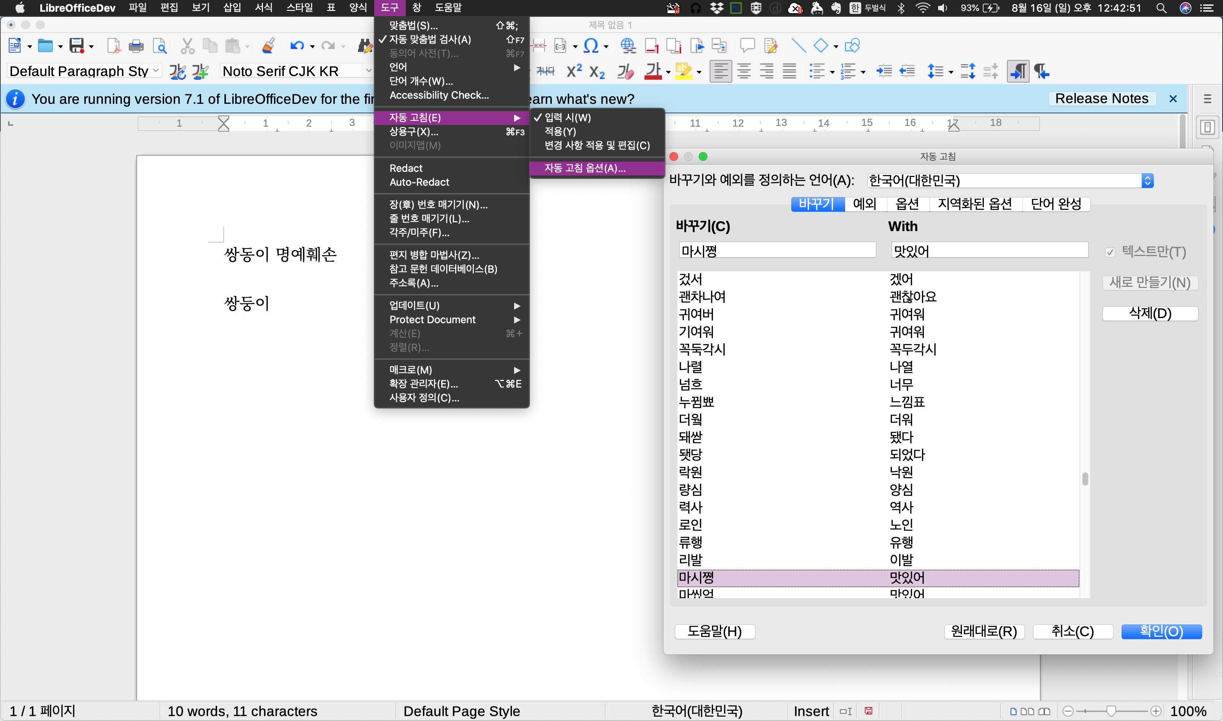
자동 교정(Auto correct)
리브레오피스(LibreOffice)의 예시

Slide 45
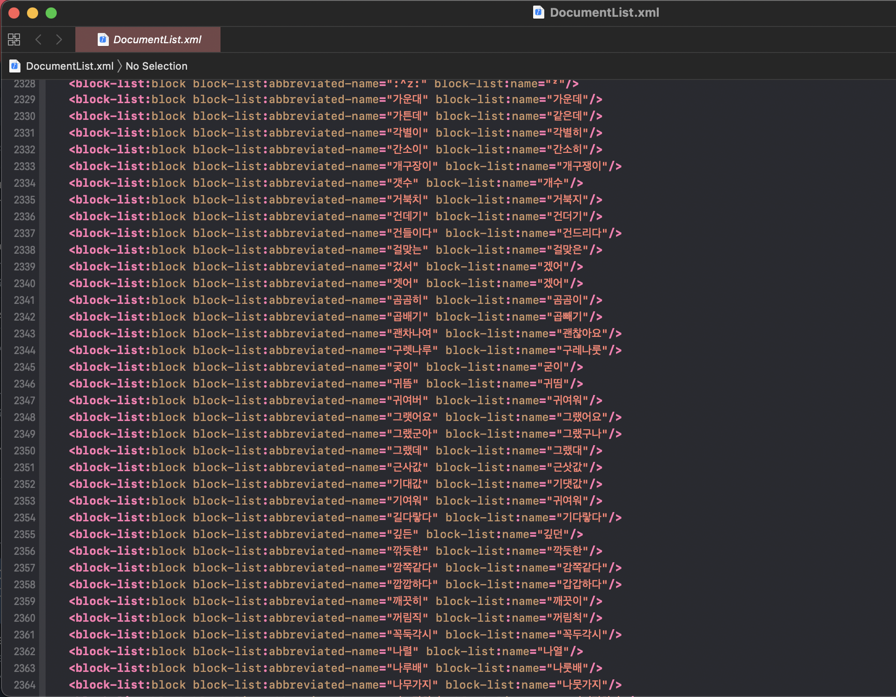

Slide 46

자동 교정(Auto correct)
데이터
  국립국어원
    한국어 어문 규범- 표준어 규정
    http://kornorms.korean.go.kr/regltn/regltnView.do?regltn_code=0002
  NLP라이브러리인 “open-korean-text”
  https://github.com/open-korean-text/open-korean-text
    인터넷상 오타체나 실수등을 정리한 typo.txt
      https://github.com/open-korean-text/open-korean-text/blob/master/src/main/resources/org/openkoreantext/processor/util/typos/typos.txt

Slide 47

자동 교정(Auto correct)
자동 교정 작업 시 유의해야할 사항
  라이선스(License) 확인 후에 추가 요청
  다른 낱말에서 사용하는 용어와 충돌되어 불필요한 자동 교정이 나오지 않도록 조심해야함
    예) 계집, 게집
      계집: 여자를 낮잡아 이르는 말
      게집: 게가 사는 구멍
    참조: 한글 맞춤법 제3장 소리에 관한것
      제 4절 모음
        제 8항 ‘계, 례, 몌, 폐, 혜’의 ‘ㅖ’는 ‘ㅔ’로 소리 나는 경우가 있더라도 ‘ㅖ’로 적는다.

Slide 48
자동 교정(Auto correct)
자동 교정 내용
  데이터 형식: XML
  위치
    extras/source/autocorr/lang/ko/DocumentList.xml

Slide 49
먼저 해야할 일
우선 다음의 저장소를 clone - https://github.com/libreoffice-kr/autocorr_kr
자동 교정을 할 데이터 수집!
  한국어 어문 규정 – 표준어 규정
    http://kornorms.korean.go.kr/regltn/regltnView.do?regltn_code=0002
    여기서 “손구루마”를 입력시 “손수레”로 바꿔야 함을 인지
  clone한 저장소에 수정할 Document.xml파일을 열어보기
  XML파일에 바꿔야할 대상 및 바꾼 말을 만들어보기
    block-list:abbreviated-name 속성에 수정해야할 낱말을 작성하고, block-list:name에 수정된 낱말을 적으면 됩니다.
    <block-list:block block-list:abbreviated-name="손구루마" block-list:name="손수레"/>

Slide 50
주의 사항
자동 교정 내용을 작성 및 제출 시 block-list:abbreviated-name 속성 기준으로 가나다 오름차순으로 작성하여 제출하시기 바랍니다. 가나다 순으로 작성하지 않으면 풀리퀘스트(Pull Request)가 거절 될 수 있습니다.
자동 교정 내용을 추가 하실때, 국립국어원의 사전과 네이버 국어사전을 참고로 하여 검색후, 기존 낱말이 있는 경우는 추가하지 말아주십시요
예를 들어, “금세”의 경우 “금새”의 틀린 말이라고 생각하여 추가하는 경우가 있는데, “금세”라는 뜻과 다른 “금새”라는 낱말이 있습니다.

Slide 51
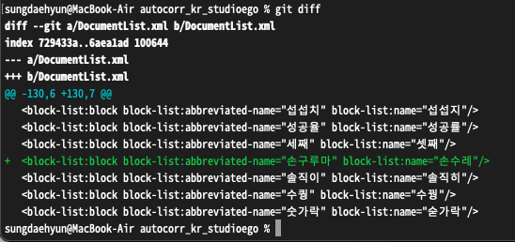
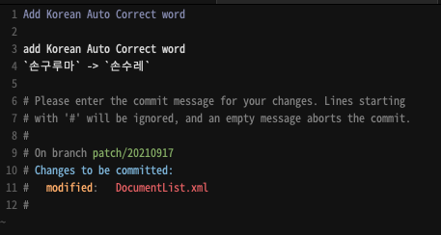
내용 추가 및 커밋해보기 예시
XML파일에 내용 추가
  추가후 비교: git diff
파일 추가 후 커밋
  다른 곳에서 파일 변경 없는 경우
    git commit -a
  다른 곳에 파일 변경 되서 한 파일 커밋
    git add [파일명]
    git commit

Slide 52
Github PR전달하기
커밋 후 저장소에 PR전달하기
  https://github.com/libreoffice-kr/autocorr_kr

Slide 53
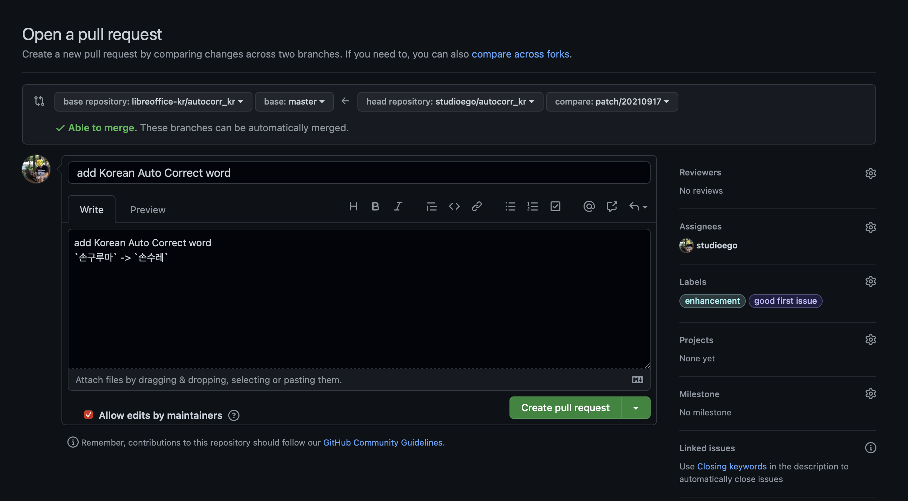
Github PR전달하기 예시
커밋한 내용을 autocurr github저장소에 PR전달하기
  예시: https://github.com/libreoffice-kr/autocorr_kr/pull/68

Slide 54
빌드(Build)
Gerrit 소스코드 리뷰시스템에서 다운로드 받음
  권장: Linux & MacOS
    Windows → Virtualbox등에 Linux설치 후 작업하는 것이 좋음
빌드 하는 방법(Wiki)
  Linux https://wiki.documentfoundation.org/Development/BuildingOnLinux
  MacOS https://wiki.documentfoundation.org/Development/BuildingOnMac
  Windows https://wiki.documentfoundation.org/Development/BuildingOnWindows
  Online https://wiki.documentfoundation.org/Development/LibreOffice_Online
  Android https://wiki.documentfoundation.org/Development/BuildingForAndroid

Slide 55
빌드(Build) 설정
일반적인 빌드 설정
  Wiki에서 안내하는 빌드 설정에 몇몇 부분 추가 해야 빌드 됨
  한국어 설정 추가
  디버깅 옵션 추가
$ git clone https://gerrit.libreoffice.org/core libreoffice
$ cd libreoffice
$ ./autogen.sh --disable-breakpad --disable-online-update
$ git clone https://gerrit.libreoffice.org/core libreoffice
$ cd libreoffice
$ ./autogen.sh --with-locales="ko" -–with-lang="ko" --disable-breakpad --disable-online-update
$ git clone https://gerrit.libreoffice.org/core libreoffice
$ cd libreoffice
$ ./autogen.sh --with-locales="ko" --with-lang="ko" –enable-dbgutil --disable-breakpad --disable-online-update

Slide 56
빌드 설정 선택사항, 빌드 및 실행
빌드 선택사항 조회
빌드하기
실행하기
  일반적인 실행
  선택 실행 (ex. Writer, calc 등)
$ ./autogen.sh --help
$ make
$ instdir/program/soffice # Linux
$ open instdir/LibreOfficeDev.app # MacOSX
$ instdir/program/soffice –writer
$ instdir/program/soffice --calc

Slide 57
빌드 및 디버깅 영상
LibreOffice Build Demo
  https://youtu.be/2gIqOOajdYQ
How to build LibreOffice on your desktop (openSUSE.Asia summit 2017) https://youtu.be/gFIA0Ml5V84
Developing LibreOffice in Visual Studio https://youtu.be/Xn3CtIrMpIA
LibreOffice Conference 2019 – Reducing LibreOffice build time with include-what-you-use https://youtu.be/WhEG64OMu5A
LibreOffice Conference 2016: Connect, Embed, Integrate - LibreOffice as a building block https://youtu.be/g3ya-za_2cU

Slide 58
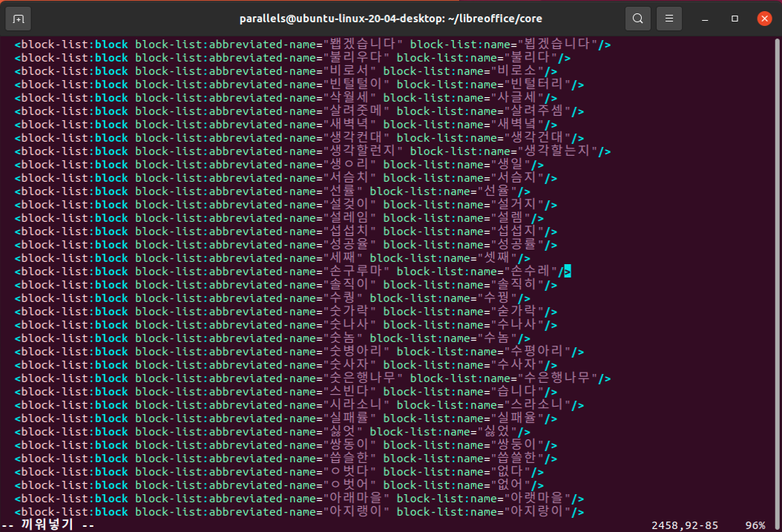
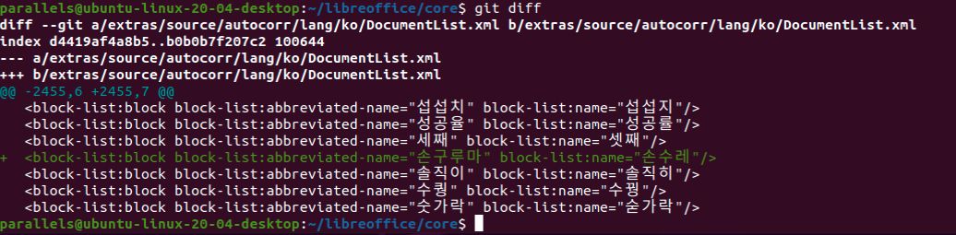
Github에 Merge된 커밋 LibreOffice저장소에 올리기
리브레오피스(LibreOffice) core 저장소(Repository)의 extras/source/autocorr/lang/ko/DocumentList.xml 파일에 Github에 커밋 적용된 한 한국어의 자동교정 대상 낱말을 추가

Slide 59
소스코드 제출하기
소스코드를 git으로 커밋하기
커밋 메세지 만들기
  제목: tdf#135727 add Korean Autocorrect word
  내용: 추가한 내용 적용
$ git add extras/source/autocorr/lang/ko/DocumentList.xml
$ git commit
tdf#135727 add Korean Autocorrect word
Add Korean Auto Correct word
가운대 -> 가운데
…
# 변경 사항에 대한 커밋 메시지를 입력하십시오. '#' 문자로 시작하는
# 줄은 무시되고, 메시지를 입력하지 않으면 커밋이 중지됩니다.
#

Slide 60
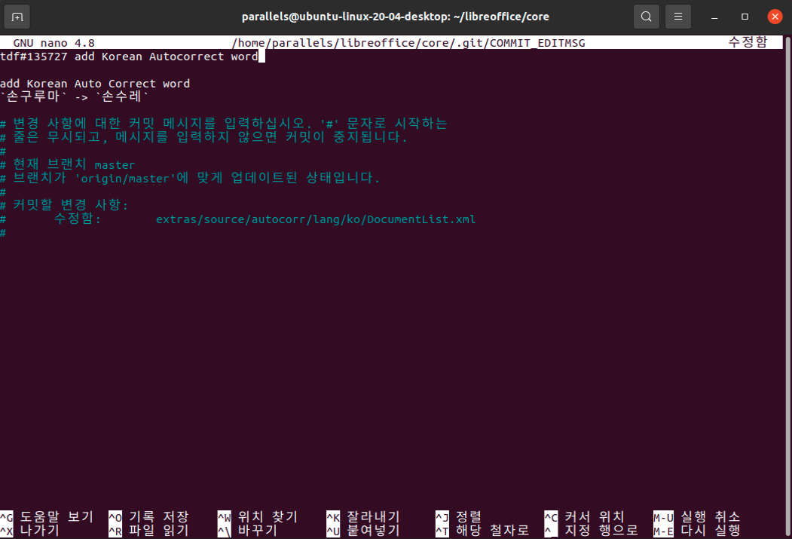

저장소에 수정한 내용 커밋하기
커밋 제목은 아래와 같이 추가
  tdf#135727 add Korean Autocorrect word
수정한 내용 추가
커밋하기

Slide 61
소스코드 제출하기
Gerrit 리뷰시스템에 제출 전 테스트
Gerrit 리뷰시스템에 커밋한 소스코드 제출
$ ./logerrit test
$ ./logerrit submit master

Slide 62
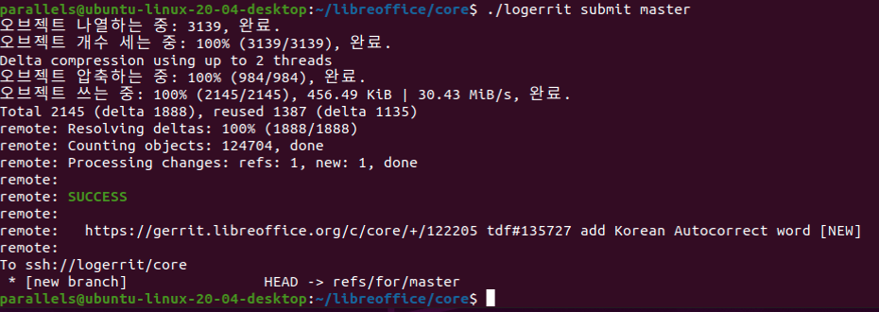
소스코드 제출하기 예시
소스코드를 Gerrit리뷰 시스템에 제출 화면

Slide 63
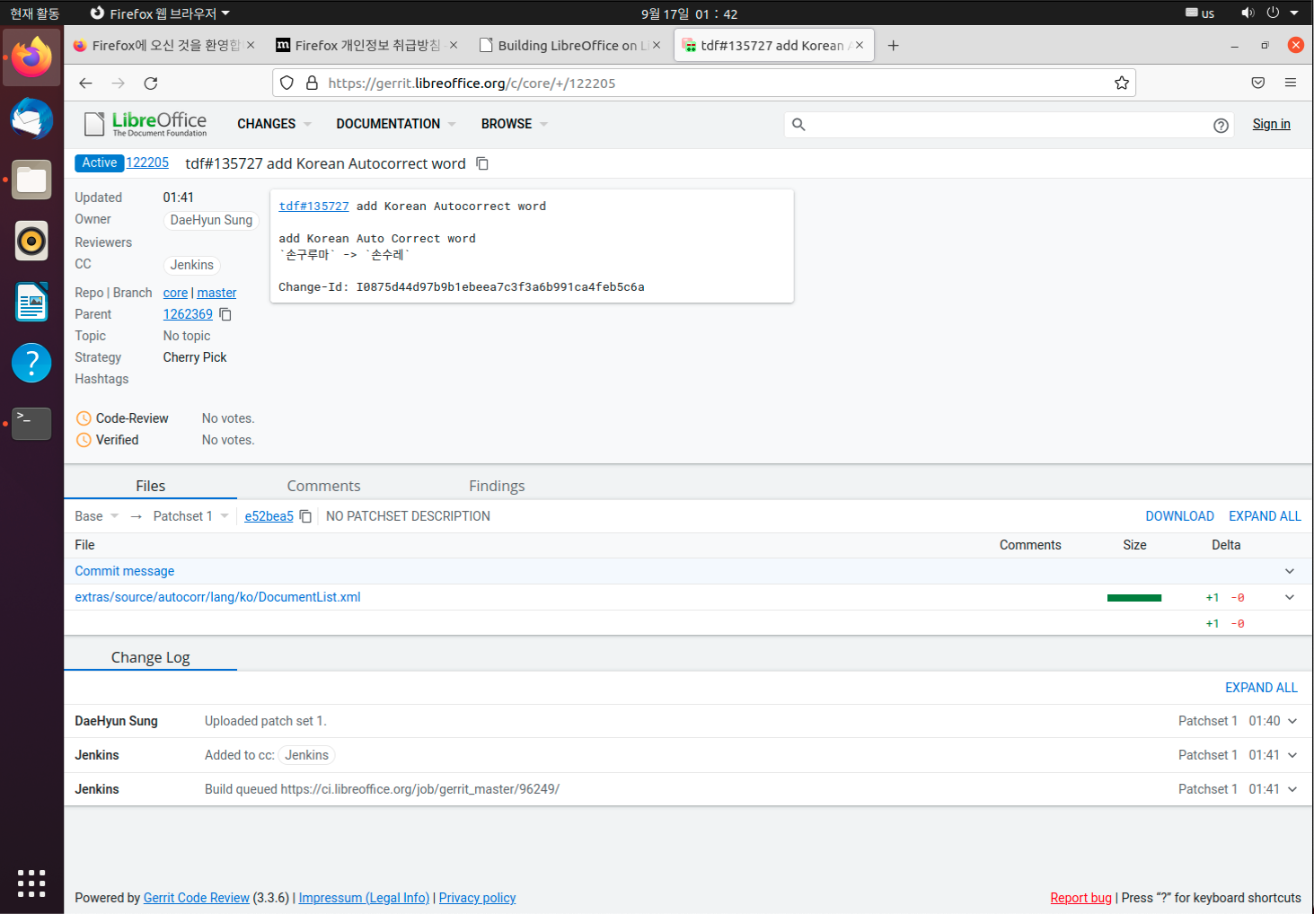
소스코드 리뷰
리뷰어가 Gerrit 리뷰시스템을 이용하여 리뷰를 진행
  이 부분은 제가 커미터에게 리뷰 요청 예정
  예시 링크1)https://gerrit.libreoffice.org/c/core/+/100842
  예시 링크2) https://gerrit.libreoffice.org/c/core/+/122205

Slide 64
참고할만한 컨퍼런스 영상
LibreOffice Online Conference 2021
  Getting Started with LibreOffice Development https://www.youtube.com/watch?v=whHBiTwstWI
  LibreOffice Technology, a FOSS platform for personal productivity https://www.youtube.com/watch?v=RwjE-wqs_8g
  LibreOffice SDK Examples Overhaul https://youtu.be/zWLFv5AR3uY

Slide 65
참고할만한 컨퍼런스 영상
openSUSE + LibreOffice Conference 2020
  The history and pre-history of LibreOffice https://www.youtube.com/watch?v=6SD9zW3Rkjw
  Implementation Detail https://www.youtube.com/watch?v=QLoLaL0IOGg
  How to debug Writer, forwards and backwards https://www.youtube.com/watch?v=xI1YoPfZeiQ
  Working with native/indigenous communities https://www.youtube.com/watch?v=cZl7tGVAaaw

Slide 66
고맙습니다
지금까지 활동한 내역에 대해 정리하였습니다
끝날 때까지 많이 활동을 해보기 바랍니다

